Slide 1
小程序入门介绍
微信开发者工具安装 账号注册 JSON配置 WXML模板 JS逻辑交互
时间：2023.11.23

Slide 2
目录
CONTENTS
01
微信开发者工具安装
02
JSON配置
03
WXML模板
04
JS逻辑交互

Slide 3
小程序简介
1. 小程序与普通网页开发的区别
1. 运行环境不同
网页运行在浏览器环境中
小程序运行在微信环境中
2. API 不同
由于运行环境的不同，所以小程序中，
无法调用 DOM 和 BOM 的 API。
但是，小程序中可以调用微信环境提供的各种 API，例如：
地理定位
扫码
支付
3. 开发模式不同
网页的开发模式：浏览器 + 代码编辑器
小程序有自己的一套标准开发模式：
申请小程序开发账号
安装小程序开发者工具
创建和配置小程序项目

Slide 4
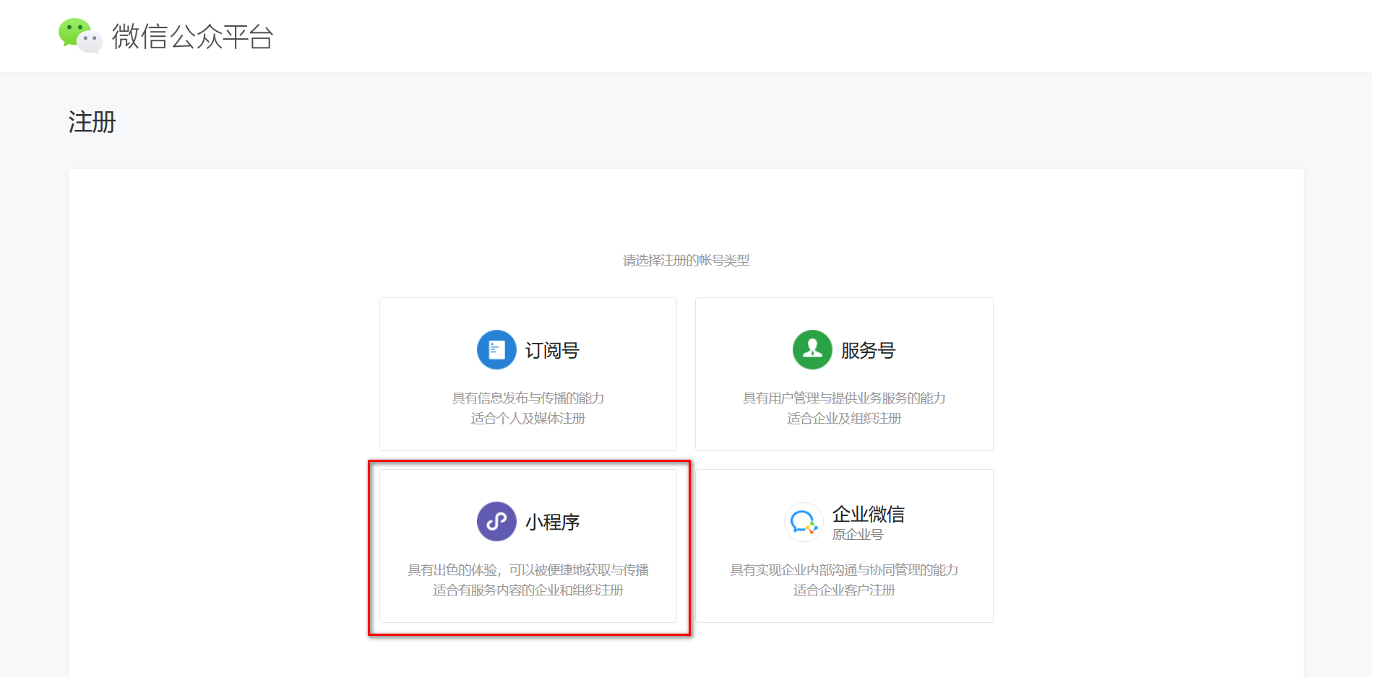
第一个小程序 - 注册小程序开发帐号
2. 选择注册账号的类型

Slide 5
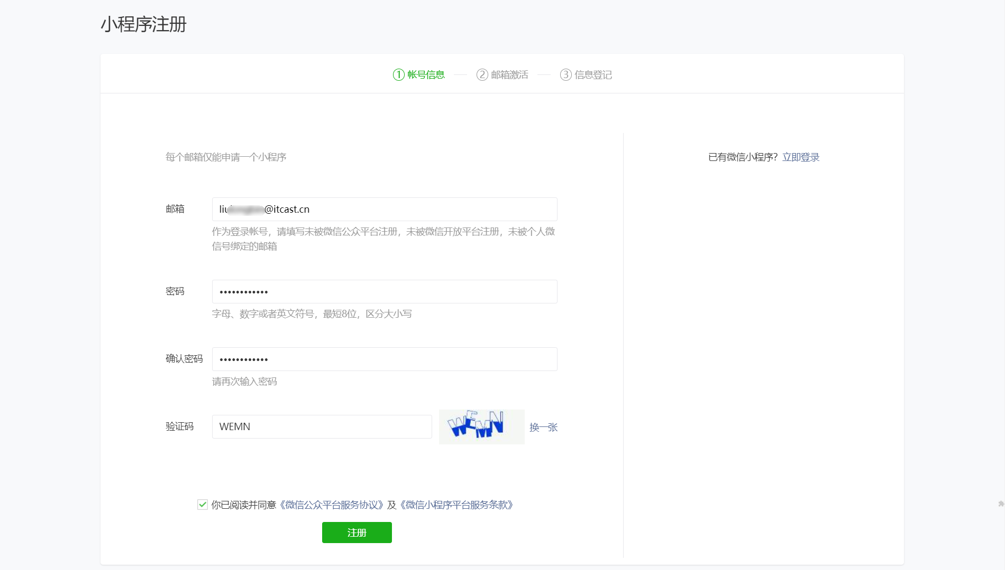
第一个小程序 - 注册小程序开发帐号
3. 填写账号信息

Slide 6
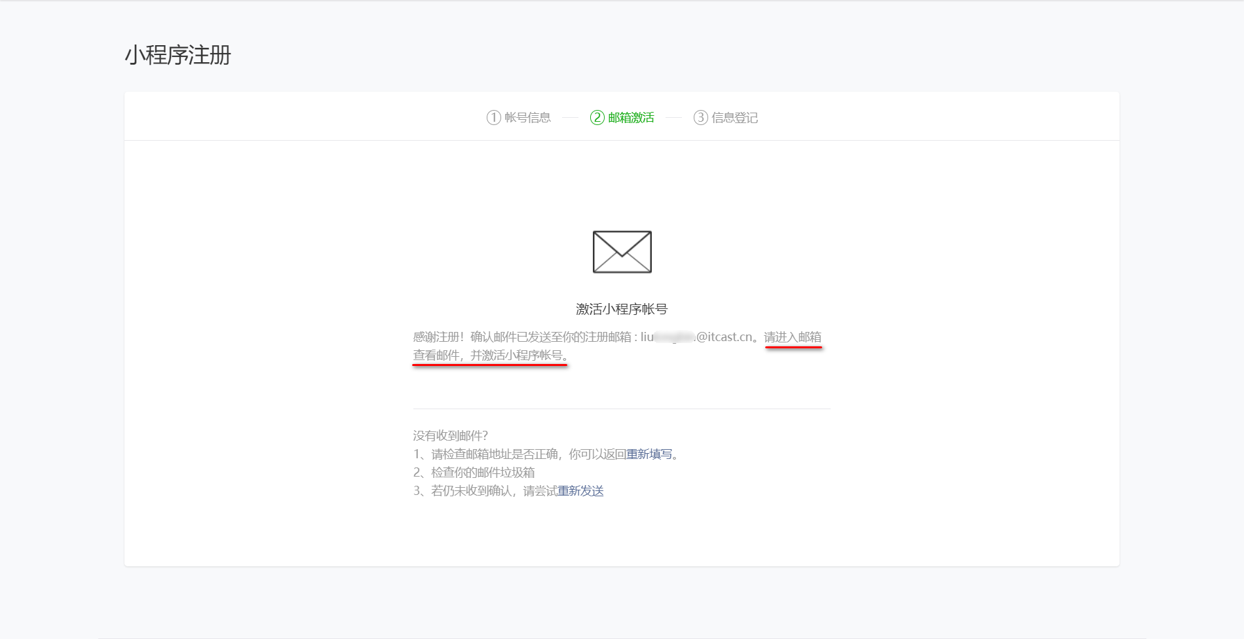
第一个小程序 - 注册小程序开发帐号
4. 提示邮箱激活

Slide 7
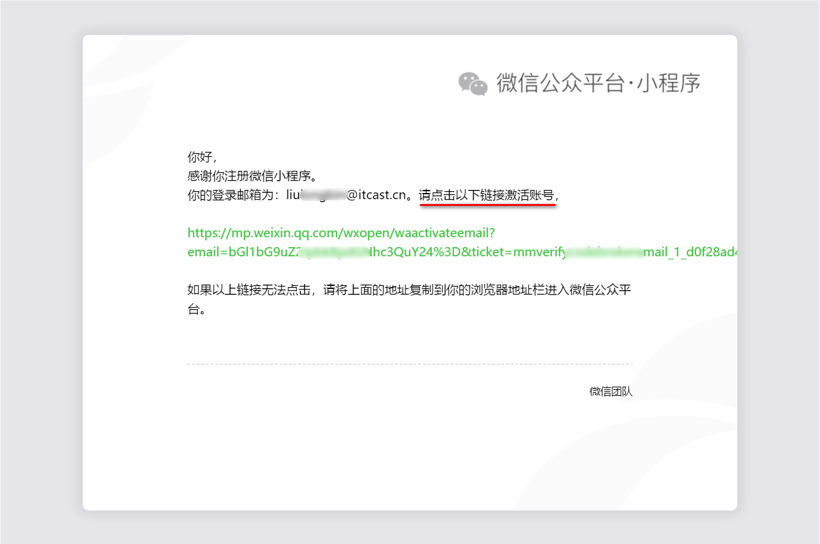
第一个小程序 - 注册小程序开发帐号
5. 点击链接激活账号

Slide 8
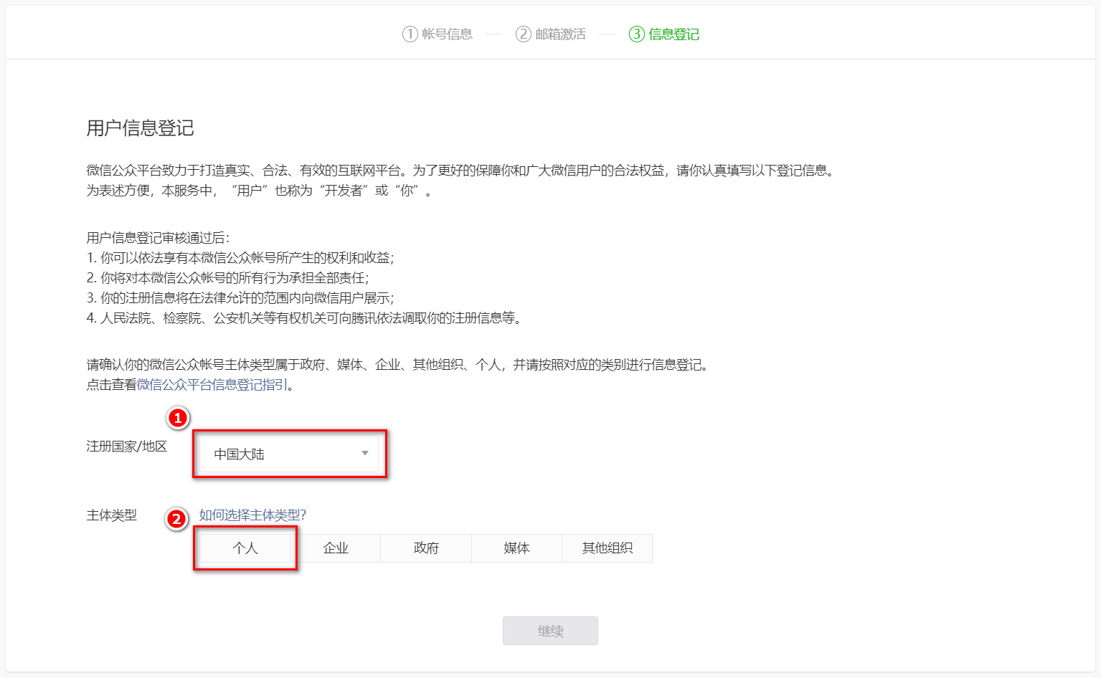
第一个小程序 - 注册小程序开发帐号
6. 选择主体类型

Slide 9
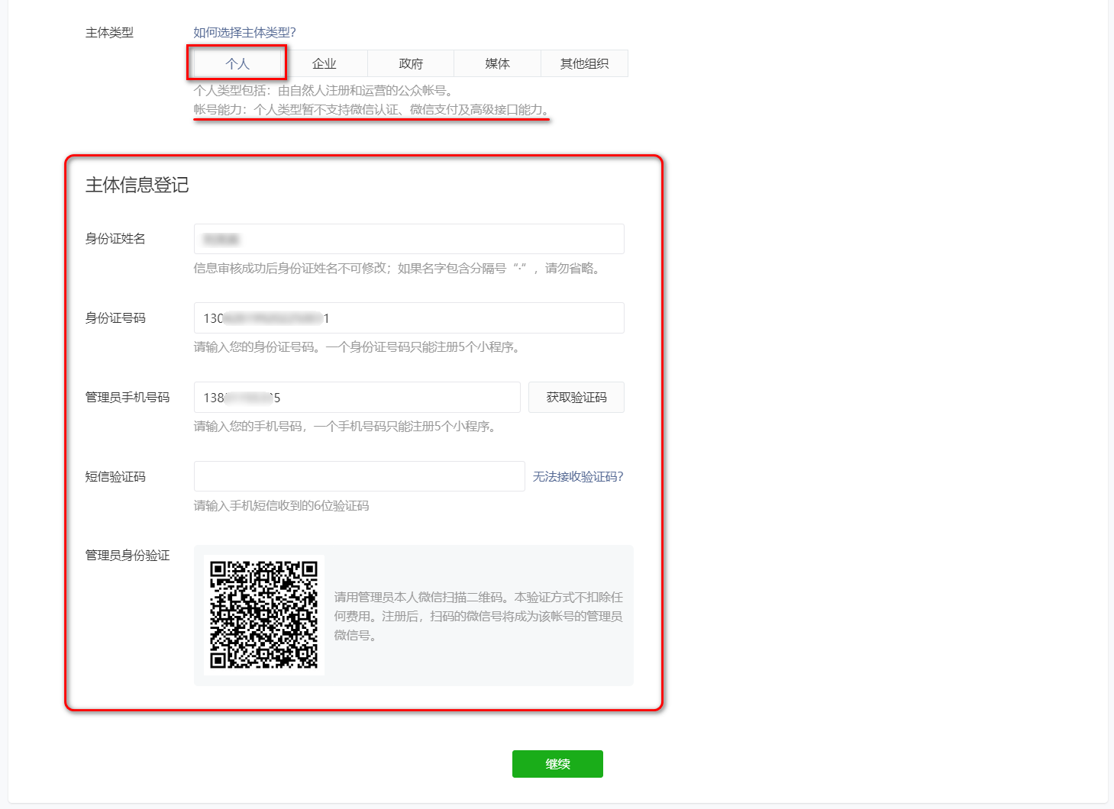
第一个小程序 - 注册小程序开发帐号
7. 主体信息登记

Slide 10
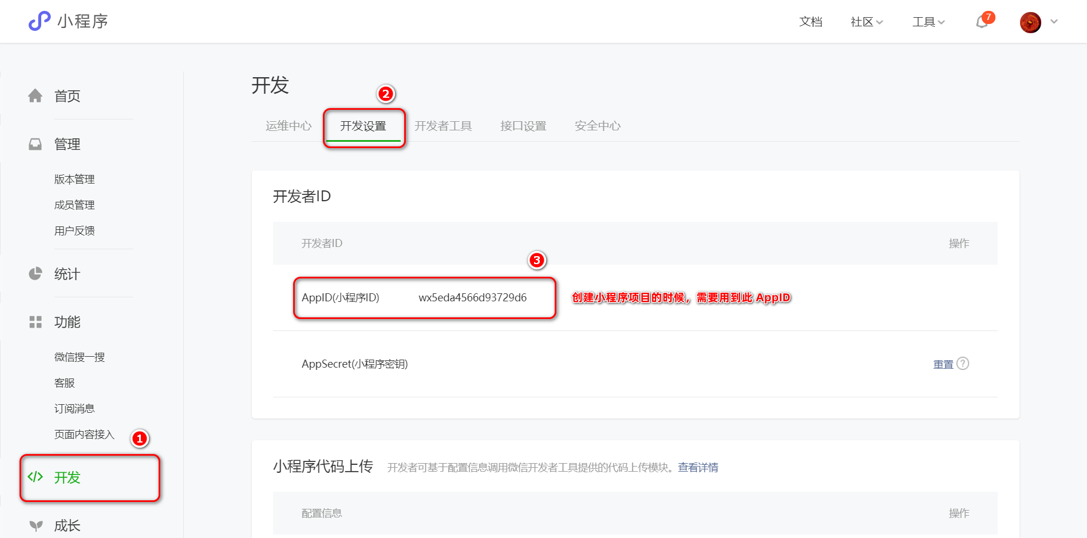
第一个小程序 - 注册小程序开发帐号
8. 获取小程序的 AppID

Slide 11
第一个小程序 - 安装开发者工具
1. 了解微信开发者工具
微信开发者工具是官方推荐使用的小程序开发工具，它提供的主要功能如下：
快速创建小程序项目
代码的查看和编辑
对小程序功能进行调试
小程序的预览和发布

Slide 12
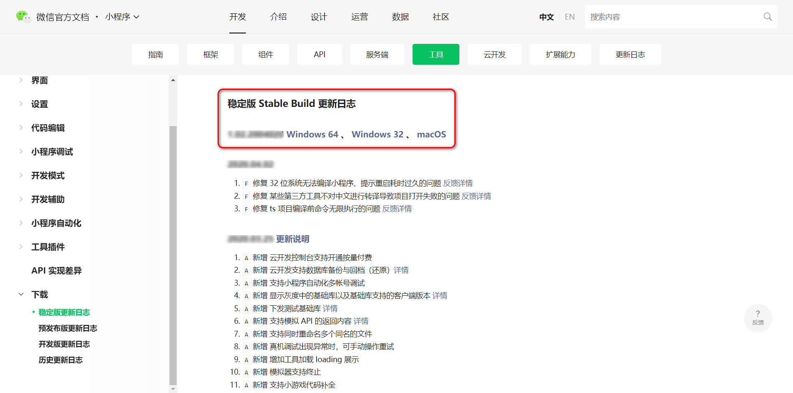
第一个小程序 - 安装开发者工具
2. 下载
推荐下载和安装最新的稳定版（Stable Build）的微信开发者工具，下载页面的链接如下：
https://developers.weixin.qq.com/miniprogram/dev/devtools/stable.html

Slide 13
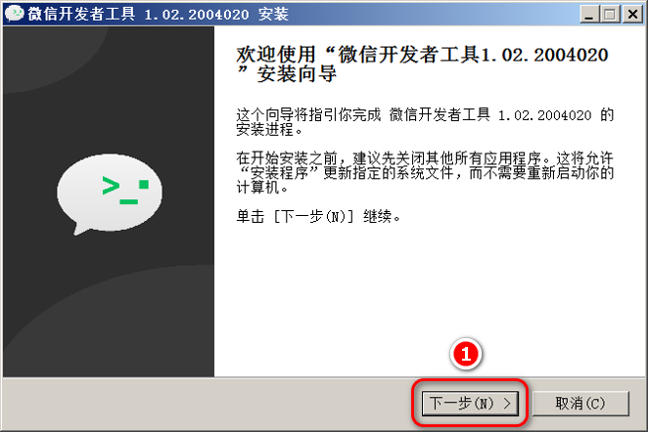
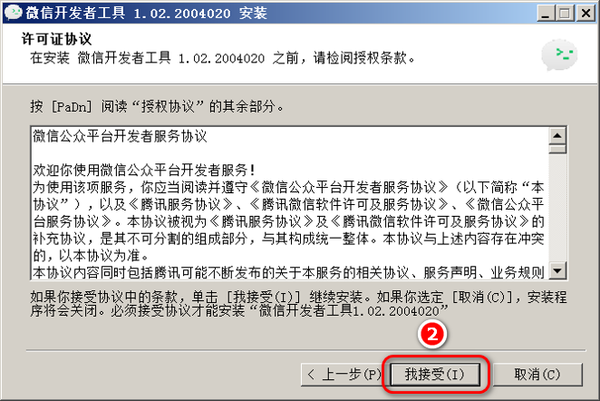
第一个小程序 - 安装开发者工具
3. 安装

Slide 14
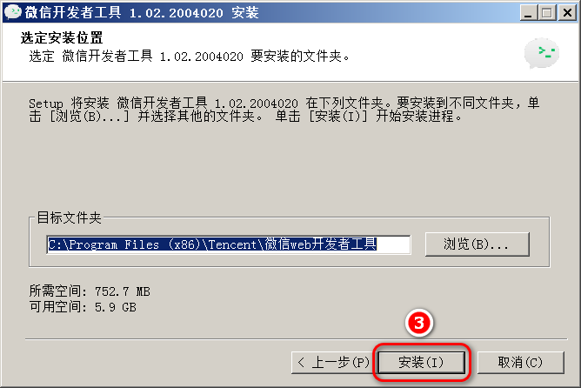
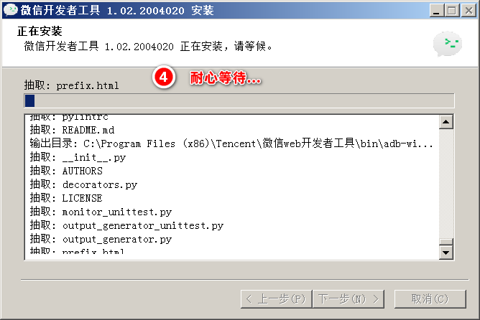
第一个小程序 - 安装开发者工具
3. 安装

Slide 15
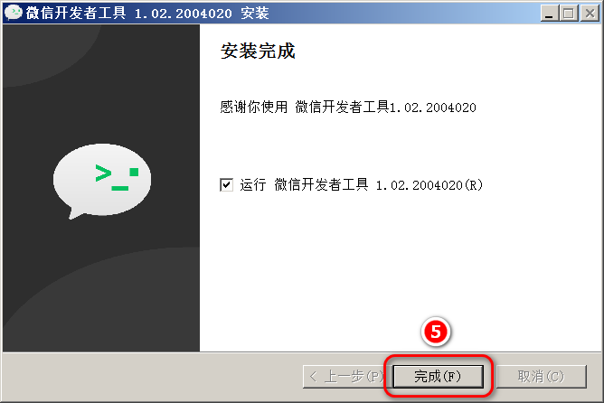
第一个小程序 - 安装开发者工具
3. 安装
点击“完成”按钮，完成对微信开发者工具的安装。

Slide 16
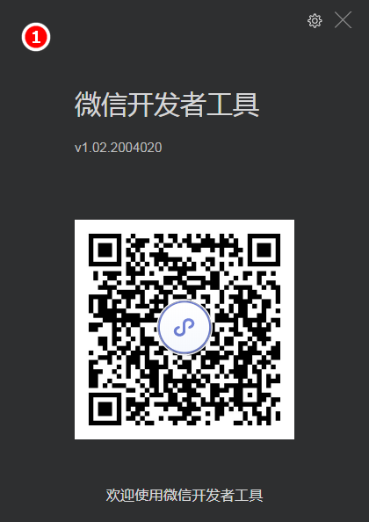
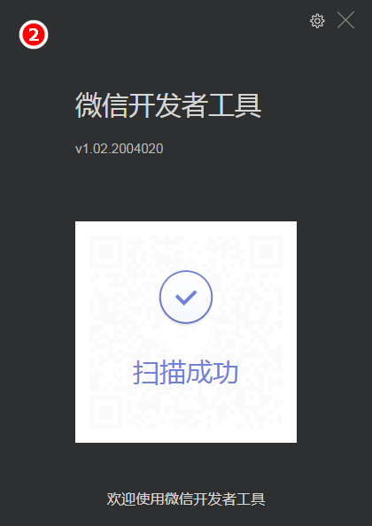
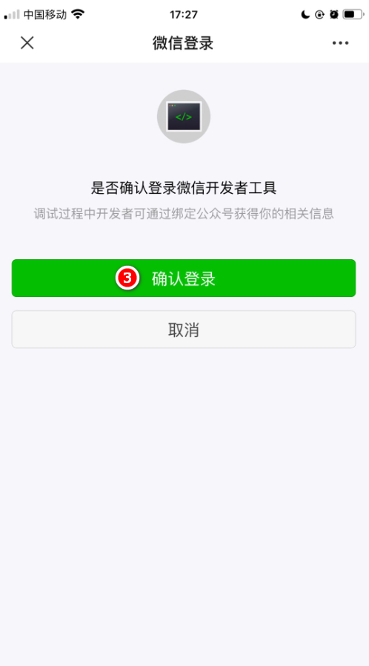
第一个小程序 - 安装开发者工具
4. 扫码登录

Slide 17
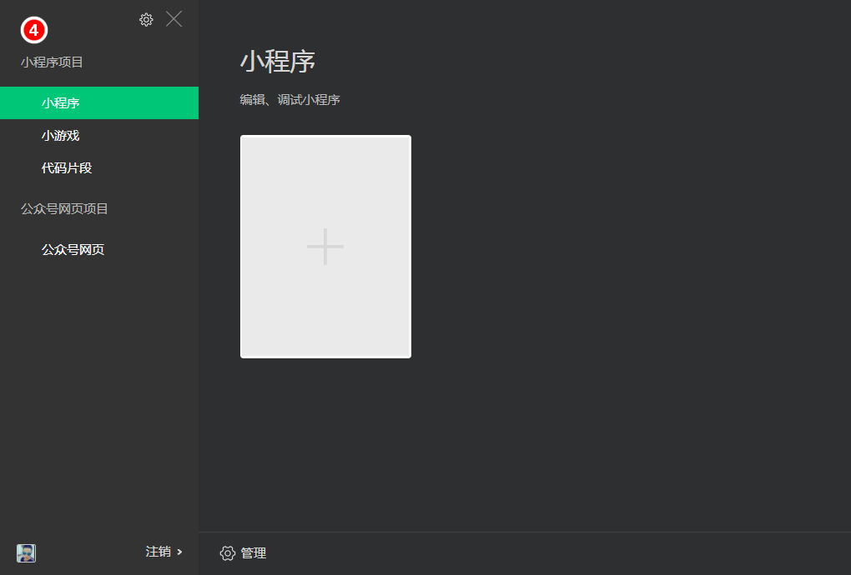
第一个小程序 - 安装开发者工具
4. 扫码登录

Slide 18
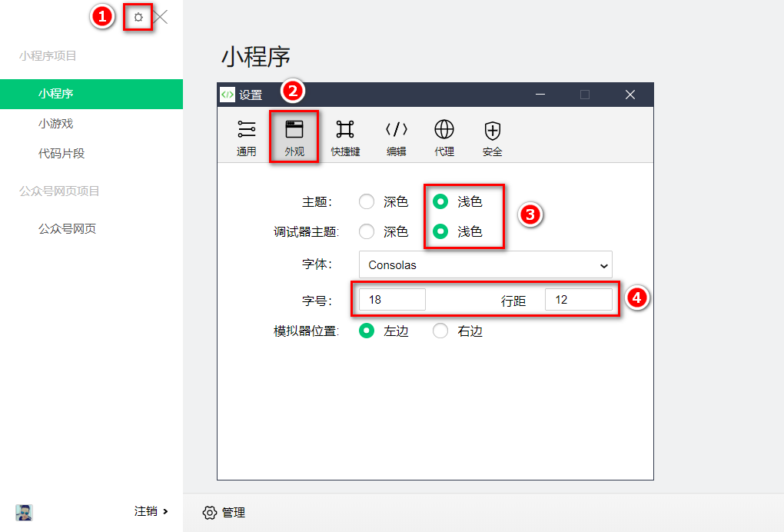
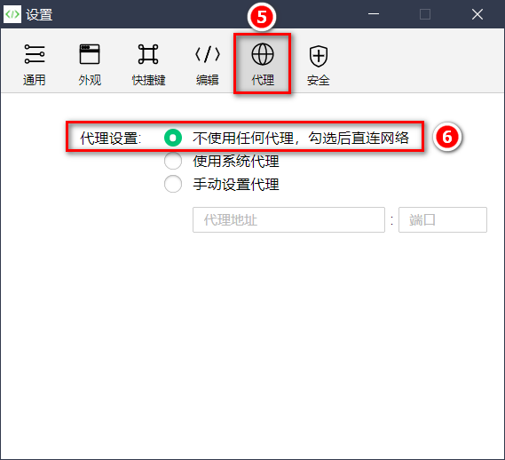
第一个小程序 - 安装开发者工具
5. 设置外观和代理

Slide 19
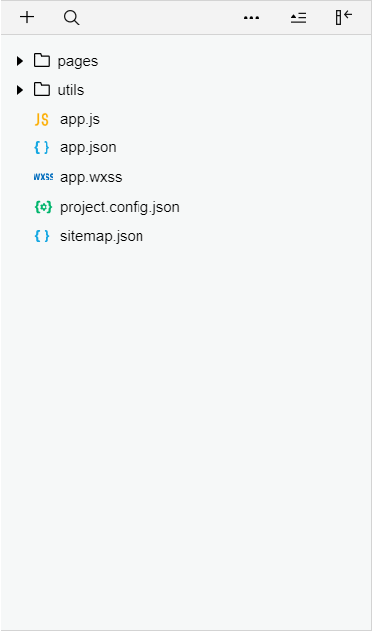
小程序代码的构成 - 项目结构
1. 了解项目的基本组成结构
pages 用来存放所有小程序的页面
utils 用来存放工具性质的模块（例如：格式化时间的自定义模块）
app.js 小程序项目的入口文件
app.json 小程序项目的全局配置文件
app.wxss 小程序项目的全局样式文件
project.config.json 项目的配置文件
sitemap.json 用来配置小程序及其页面是否允许被微信索引

Slide 20
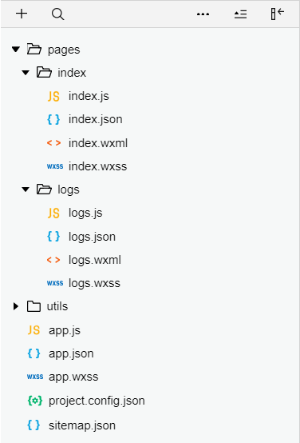
小程序代码的构成 - 项目结构
2. 小程序页面的组成部分
小程序官方建议把所有小程序的页面，都存放在 pages 目录中，以单独的文件夹存在，如图所示：
其中，每个页面由 4 个基本文件组成，它们分别是：
.js 文件（页面的脚本文件，存放页面的数据、事件处理函数等）
.json 文件（当前页面的配置文件，配置窗口的外观、表现等）
.wxml 文件（页面的模板结构文件）
.wxss 文件（当前页面的样式表文件）

Slide 21
小程序代码的构成 - JSON 配置文件
1. JSON 配置文件的作用
JSON 是一种数据格式，在实际开发中，JSON 总是以配置文件的形式出现。小程序项目中也不例外：通过不同的 .json 配置文件，可以对小程序项目进行不同级别的配置。
小程序项目中有 4 种 json 配置文件，分别是：
项目根目录中的 app.json 配置文件
项目根目录中的 project.config.json 配置文件
项目根目录中的 sitemap.json 配置文件
每个页面文件夹中的 .json 配置文件

Slide 22
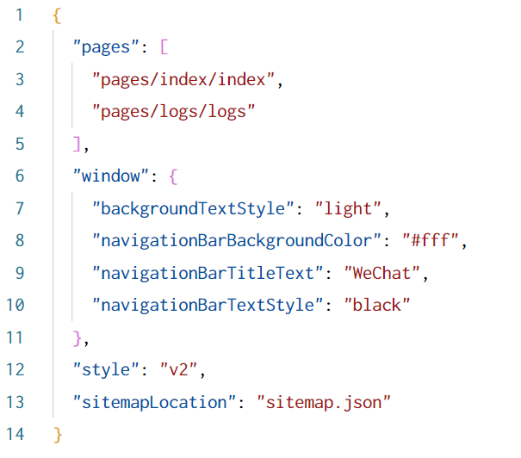
小程序代码的构成 - JSON 配置文件
2. app.json 文件
app.json 是当前小程序的全局配置，包括了小程序的所有页面路径、窗口外观、界面表现、底部 tab 等。Demo 项目里边的 app.json 配置内容如下：
简单了解下这 4 个配置项的作用：
pages：用来记录当前小程序所有页面的路径
window：全局定义小程序所有页面的背景色、文字颜色等
style：全局定义小程序组件所使用的样式版本
sitemapLocation：用来指明 sitemap.json 的位置

Slide 23
小程序代码的构成 - JSON 配置文件
3. project.config.json 文件
project.config.json 是项目配置文件，用来记录我们对小程序开发工具所做的个性化配置，例如：
setting 中保存了编译相关的配置
projectname 中保存的是项目名称
appid 中保存的是小程序的账号 ID

Slide 24
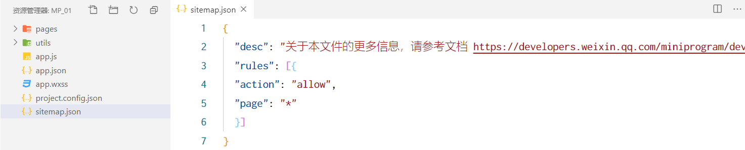
小程序代码的构成 - JSON 配置文件
4. sitemap.json 文件
微信现已开放小程序内搜索，效果类似于 PC 网页的 SEO。sitemap.json 文件用来配置小程序页面是否允许微信索引。
当开发者允许微信索引时，微信会通过爬虫的形式，为小程序的页面内容建立索引。当用户的搜索关键字和页面的索引匹配成功的时候，小程序的页面将可能展示在搜索结果中。
注意：sitemap 的索引提示是默认开启的，如需要关闭 sitemap 的索引提示，可在小程序项目配置文件 project.config.json 的 setting 中配置字段 checkSiteMap 为 false

Slide 25
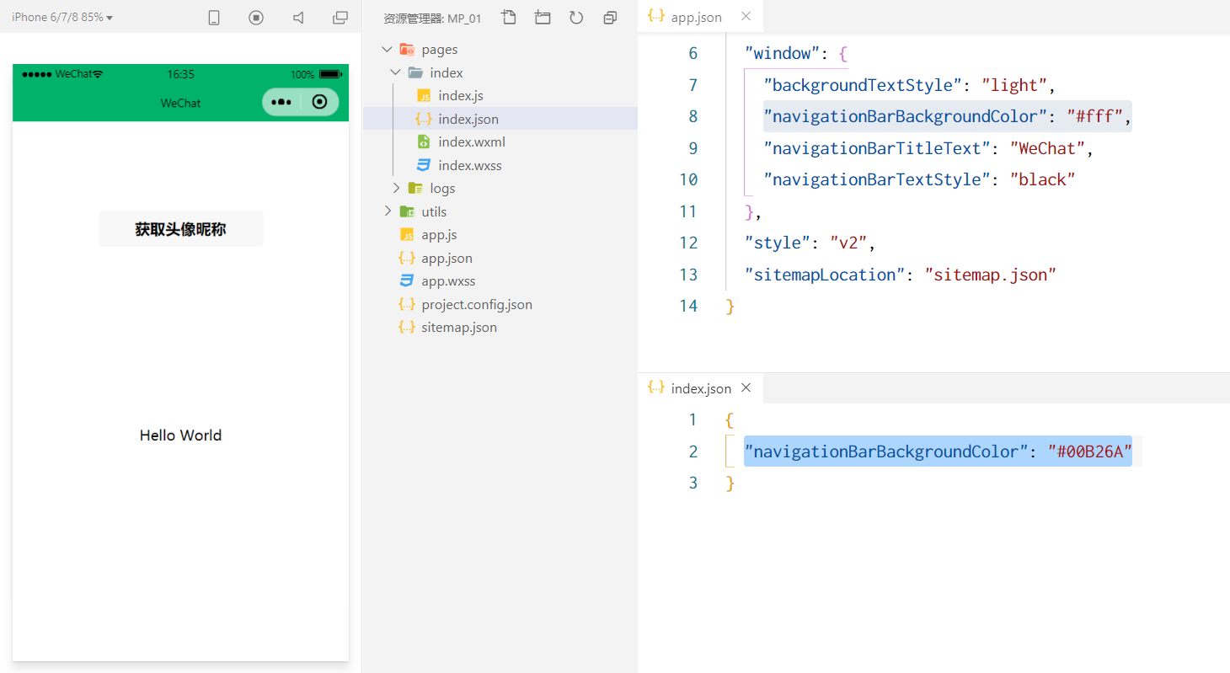
小程序代码的构成 - JSON 配置文件
5. 页面的 .json 配置文件
小程序中的每一个页面，可以使用 .json 文件来对本页面的窗口外观进行配置，页面中的配置项会覆盖 app.json 的 window 中相同的配置项。例如：

Slide 26
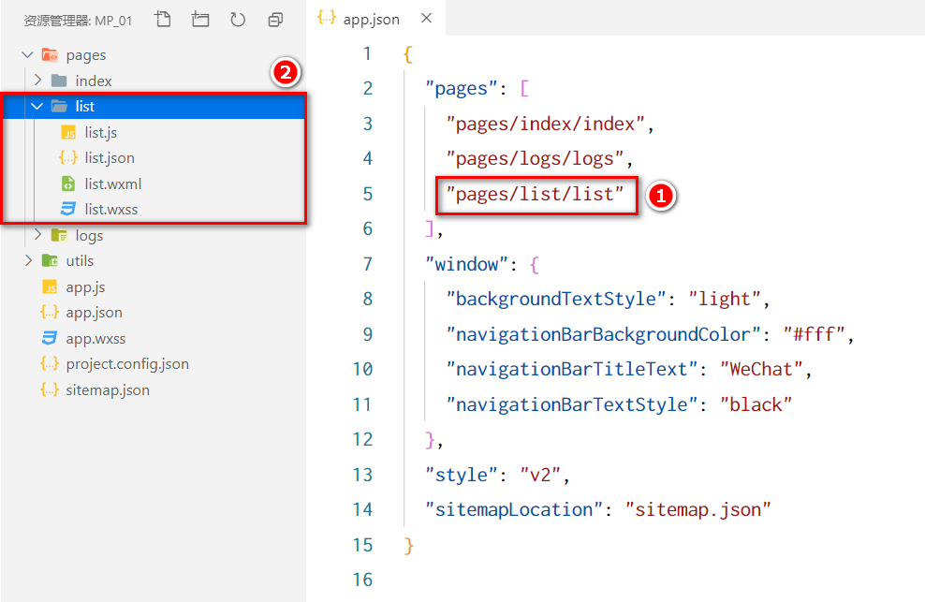
小程序代码的构成 - JSON 配置文件
6. 新建小程序页面
只需要在 app.json -> pages 中新增页面的存放路径，小程序开发者工具即可帮我们自动创建对应的页面文件，
如图所示：

Slide 27
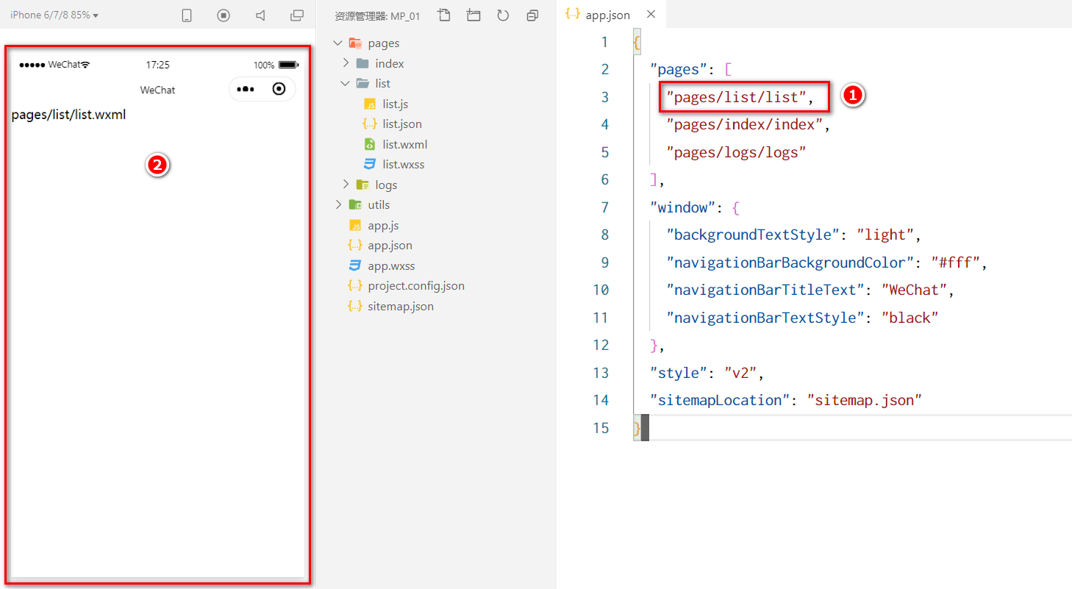
小程序代码的构成 - JSON 配置文件
7. 修改项目首页
只需要调整 app.json -> pages 数组中页面路径的前后顺序，即可修改项目的首页。小程序会把排在第一位的页面，当作项目首页进行渲染，如图所示：

Slide 28
小程序代码的构成 - WXML 模板
1. 什么是 WXML
WXML（WeiXin Markup Language）是小程序框架设计的一套标签语言，用来构建小程序页面的结构，其作用类似于网页开发中的 HTML。

Slide 29
小程序代码的构成 - WXML 模板
2. WXML 和 HTML 的区别
标签名称不同
HTML （div, span, img, a）
WXML（view, text, image, navigator）
属性节点不同
<a href="#">超链接</a>
<navigator url="/pages/home/home"></navigator>
提供了类似于 Vue 中的模板语法
数据绑定
列表渲染
条件渲染

Slide 30
小程序代码的构成 - WXSS 样式
1. 什么是 WXSS
WXSS (WeiXin Style Sheets)是一套样式语言，用于描述 WXML 的组件样式，类似于网页开发中的 CSS。

Slide 31
小程序代码的构成 - WXSS 样式
2. WXSS 和 CSS 的区别
新增了 rpx 尺寸单位
CSS 中需要手动进行像素单位换算，例如 rem
WXSS 在底层支持新的尺寸单位 rpx，在不同大小的屏幕上小程序会自动进行换算
提供了全局的样式和局部样式
项目根目录中的 app.wxss 会作用于所有小程序页面
局部页面的 .wxss 样式仅对当前页面生效
WXSS 仅支持部分 CSS 选择器
.class 和 #id
element
并集选择器、后代选择器
::after 和 ::before 等伪类选择器

Slide 32
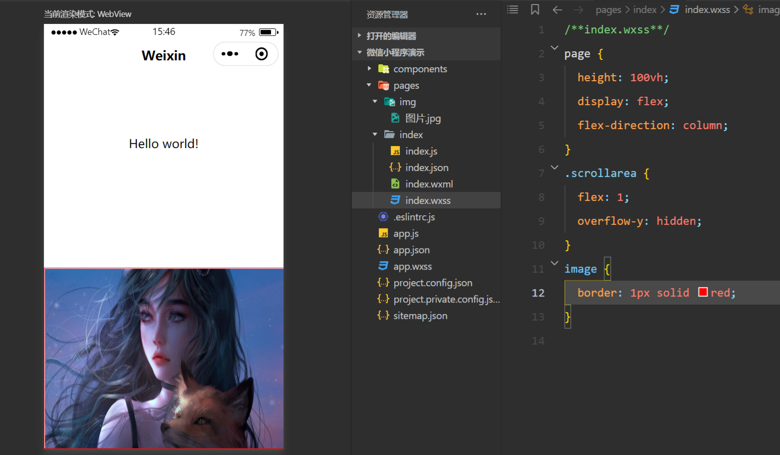
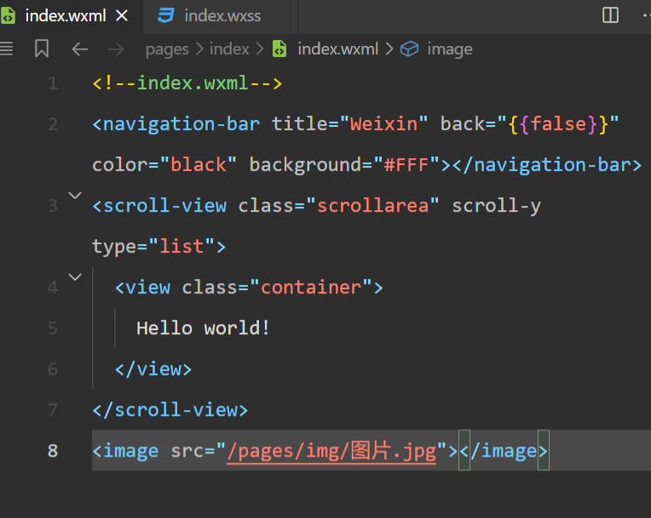

Slide 33
小程序代码的构成 - JS 逻辑交互
1. 小程序中的 .js 文件
一个项目仅仅提供界面展示是不够的，在小程序中，我们通过 .js 文件来处理用户的操作。例如：响应用户的点击、获取用户的位置等等。

Slide 34
小程序代码的构成 - JS 逻辑交互
2. 小程序中 .js 文件的分类
小程序中的 JS 文件分为三大类，分别是：
app.js
是整个小程序项目的入口文件，通过调用 App() 函数来启动整个小程序
页面的 .js 文件
是页面的入口文件，通过调用 Page() 函数来创建并运行页面
普通的 .js 文件
是普通的功能模块文件，用来封装公共的函数或属性供页面使用

Slide 35
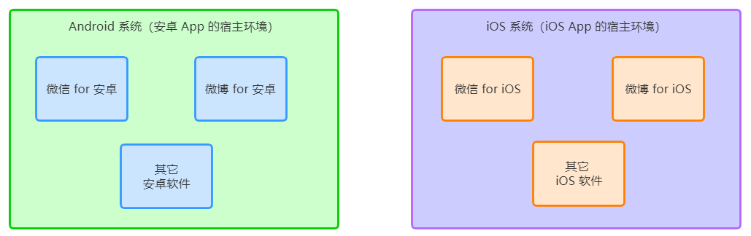
小程序的宿主环境 - 宿主环境简介
1. 什么是宿主环境
宿主环境（host environment）指的是程序运行所必须的依赖环境。例如：
Android 系统和 iOS 系统是两个不同的宿主环境。安卓版的微信 App 是不能在 iOS 环境下运行的，所以，Android 是安卓软件的宿主环境，脱离了宿主环境的软件是没有任何意义的！

Slide 36
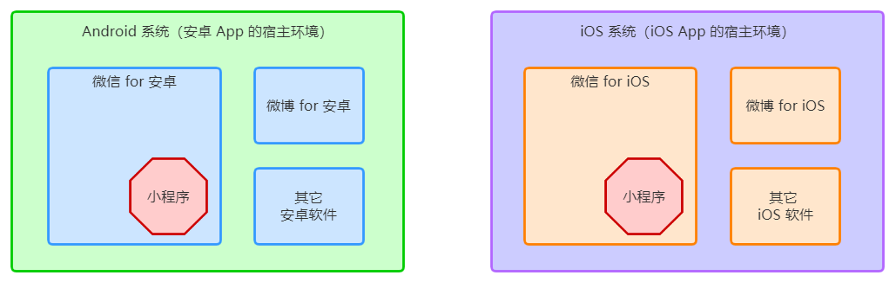
小程序的宿主环境 - 宿主环境简介
2. 小程序的宿主环境
手机微信是小程序的宿主环境，如图所示：
小程序借助宿主环境提供的能力，可以完成许多普通网页无法完成的功能，例如：
微信扫码、微信支付、微信登录、地理定位、etc…

Slide 37
小程序的宿主环境 - 宿主环境简介
3. 小程序宿主环境包含的内容
通信模型
运行机制
组件
API

Slide 38
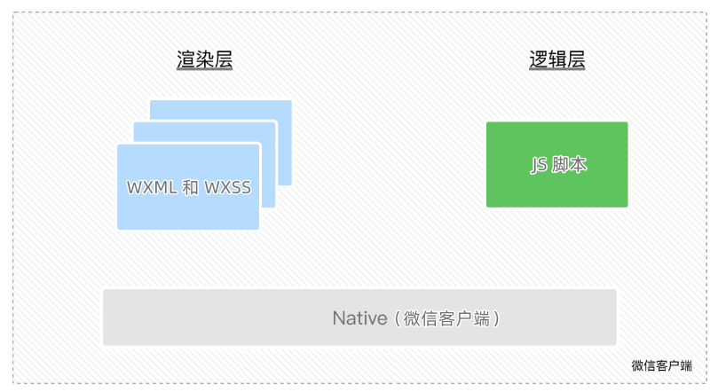
小程序的宿主环境 - 通信模型
1. 通信的主体
小程序中通信的主体是渲染层和逻辑层，其中：
WXML 模板和 WXSS 样式工作在渲染层
JS 脚本工作在逻辑层

Slide 39
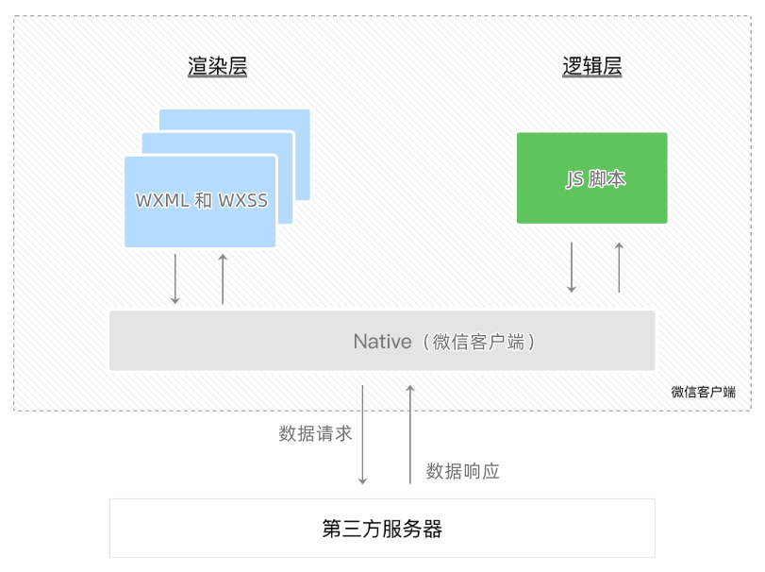
小程序的宿主环境 - 通信模型
2. 小程序的通信模型
小程序中的通信模型分为两部分：
渲染层和逻辑层之间的通信
由微信客户端进行转发
逻辑层和第三方服务器之间的通信
由微信客户端进行转发

Slide 40
小程序的宿主环境 - 运行机制
5. 小程序启动的过程
把小程序的代码包下载到本地
解析 app.json 全局配置文件
执行 app.js 小程序入口文件，调用 App() 创建小程序实例
渲染小程序首页
小程序启动完成

Slide 41
小程序的宿主环境 - 运行机制
6. 页面渲染的过程
加载解析页面的 .json 配置文件
加载页面的 .wxml 模板和 .wxss 样式
执行页面的 .js 文件，调用 Page() 创建页面实例
页面渲染完成

Slide 42
小程序的宿主环境 - 组件
1. 小程序中组件的分类
小程序中的组件也是由宿主环境提供的，开发者可以基于组件快速搭建出漂亮的页面结构。官方把小程序的组件分为了 9 大类，分别是：
视图容器
基础内容
表单组件
导航组件
媒体组件
map 地图组件
canvas 画布组件
开放能力
无障碍访问

Slide 43
小程序的宿主环境 - 组件
2. 常用的视图容器类组件
view
普通视图区域
类似于 HTML 中的 div，是一个块级元素
常用来实现页面的布局效果
scroll-view
可滚动的视图区域
常用来实现滚动列表效果
swiper 和 swiper-item
轮播图容器组件 和 轮播图 item 组件

Slide 44
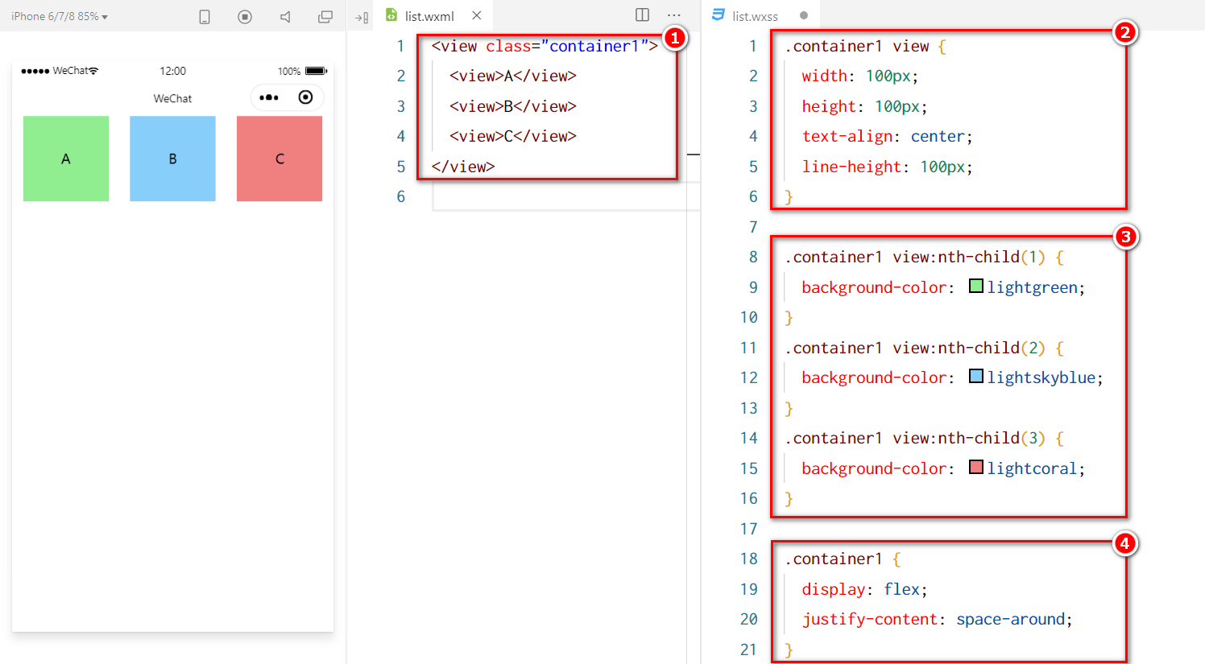
小程序的宿主环境 - 组件
3. view 组件的基本使用
实现如图的 flex 横向布局效果：

Slide 45
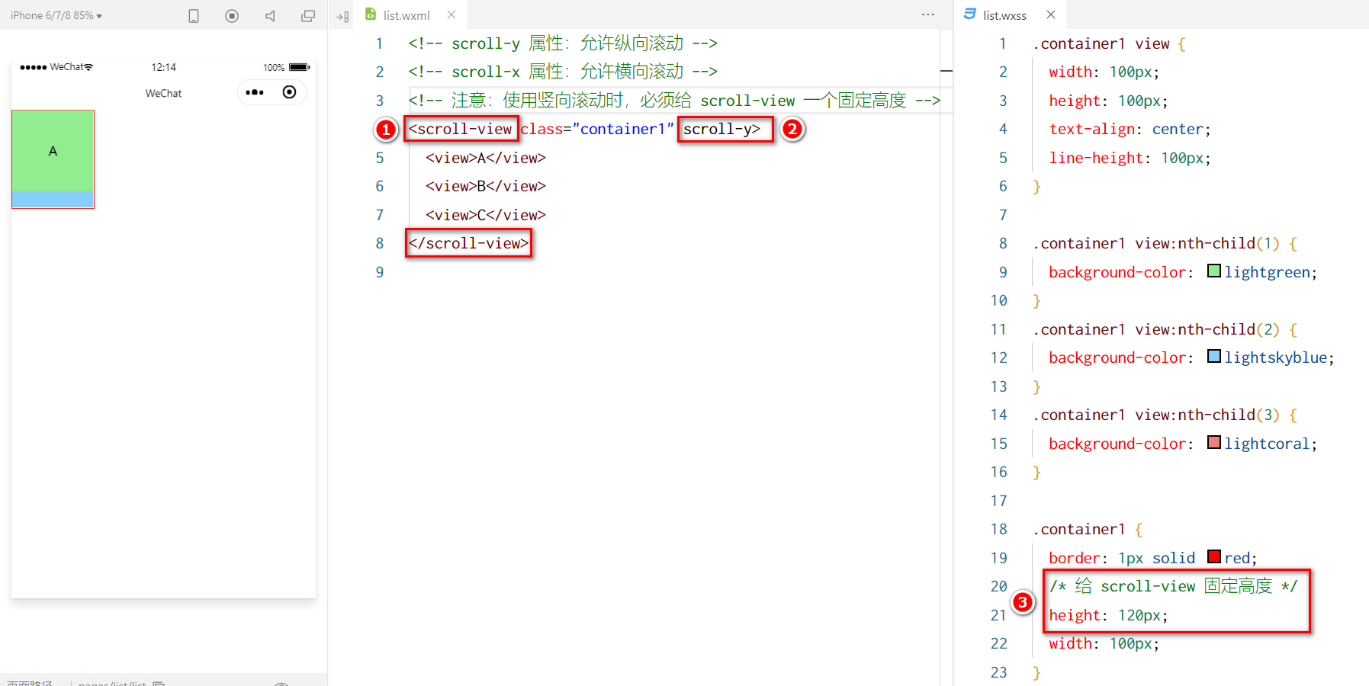
小程序的宿主环境 - 组件
4. scroll-view 组件的基本使用
实现如图的纵向滚动效果：

Slide 46
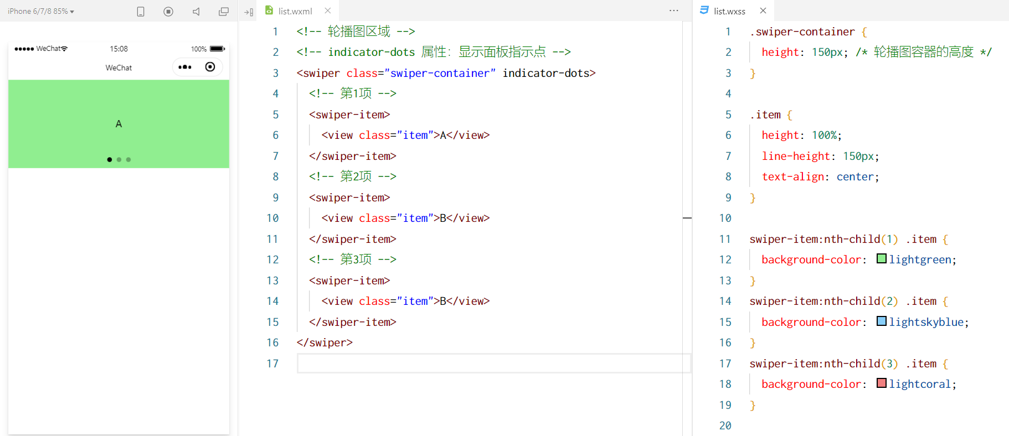
小程序的宿主环境 - 组件
5. swiper 和 swiper-item 组件的基本使用
实现如图的轮播图效果：

Slide 47
小程序的宿主环境 - 组件
6. swiper 组件的常用属性
属性 | 类型 | 默认值 | 说明
indicator-dots | boolean | false | 是否显示面板指示点
indicator-color | color | rgba(0, 0, 0, .3) | 指示点颜色
indicator-active-color | color | #000000 | 当前选中的指示点颜色
autoplay | boolean | false | 是否自动切换
interval | number | 5000 | 自动切换时间间隔
circular | boolean | false | 是否采用衔接滑动

Slide 48
小程序的宿主环境 - 组件
7. 常用的基础内容组件
text
文本组件
类似于 HTML 中的 span 标签，是一个行内元素
rich-text
富文本组件
支持把 HTML 字符串渲染为 WXML 结构

Slide 49
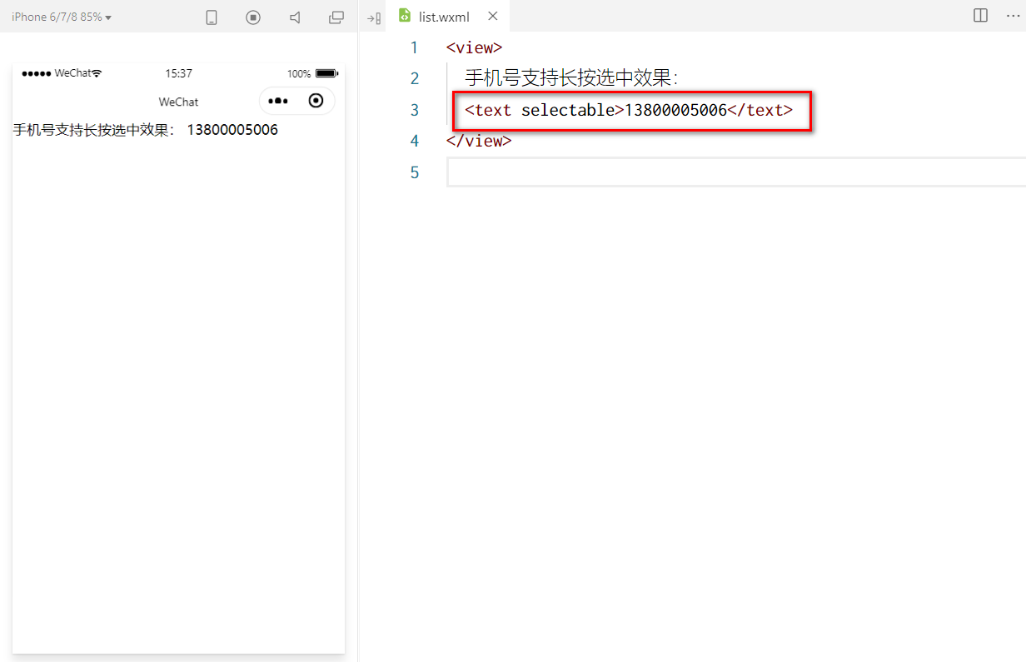
小程序的宿主环境 - 组件
8. text 组件的基本使用
通过 text 组件的 selectable 属性，实现长按选中文本内容的效果：

Slide 50
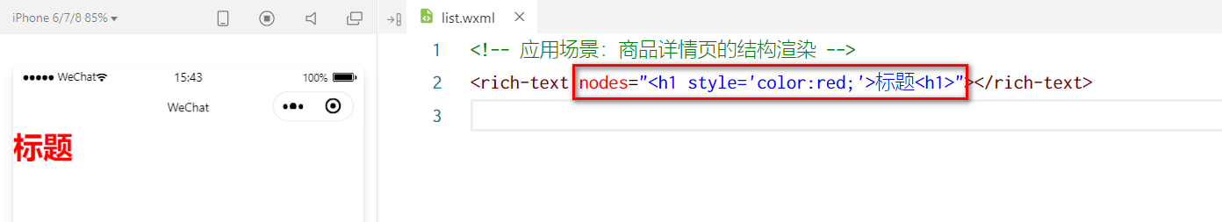
小程序的宿主环境 - 组件
9. rich-text 组件的基本使用
通过 rich-text 组件的 nodes 属性节点，把 HTML 字符串渲染为对应的 UI 结构：

Slide 51
小程序的宿主环境 - 组件
10. 其它常用组件
button
按钮组件
功能比 HTML 中的 button 按钮丰富
通过 open-type 属性可以调用微信提供的各种功能（客服、转发、获取用户授权、获取用户信息等）
image
图片组件
image 组件默认宽度约 300px、高度约 240px
navigator（后面课程会专门讲解）
页面导航组件
类似于 HTML 中的 a 链接

Slide 52
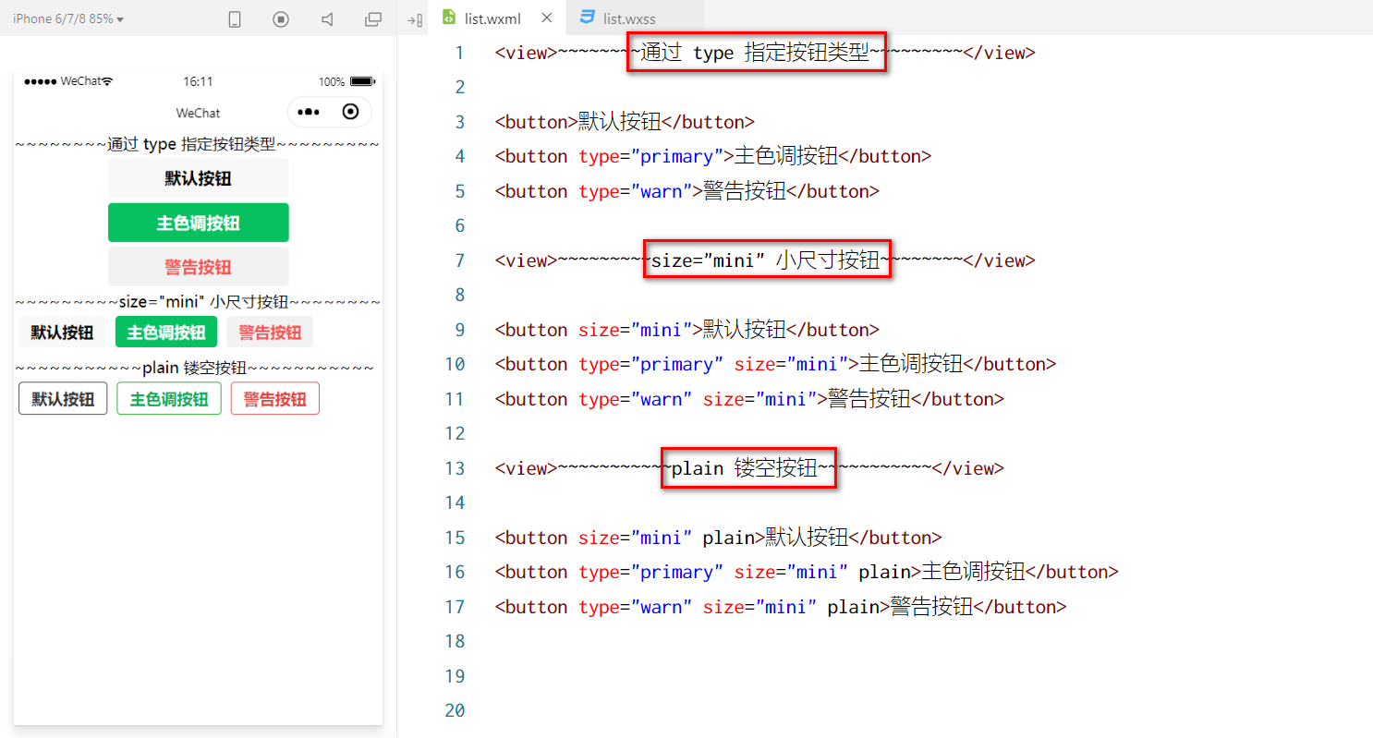
小程序的宿主环境 - 组件
11. button 按钮的基本使用

Slide 53
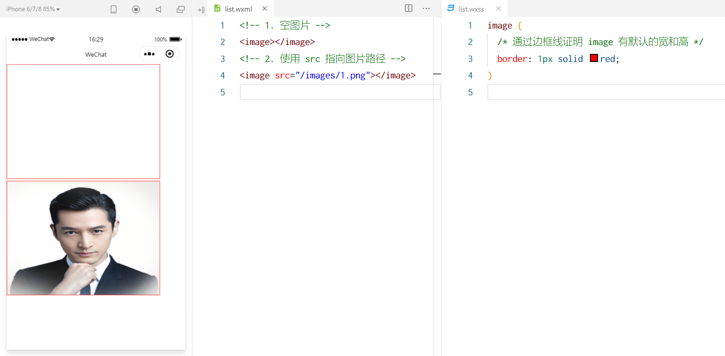
小程序的宿主环境 - 组件
12. image 组件的基本使用

Slide 54
小程序的宿主环境 - 组件
13. image 组件的 mode 属性
image 组件的 mode 属性用来指定图片的裁剪和缩放模式，常用的 mode 属性值如下：
mode 值 | 说明
scaleToFill | （默认值）缩放模式，不保持纵横比缩放图片，使图片的宽高完全拉伸至填满 image 元素
aspectFit | 缩放模式，保持纵横比缩放图片，使图片的长边能完全显示出来。也就是说，可以完整地将图片显示出来。
aspectFill | 缩放模式，保持纵横比缩放图片，只保证图片的短边能完全显示出来。也就是说，图片通常只在水平或垂直方向是完整的，另一个方向将会发生截取。
widthFix | 缩放模式，宽度不变，高度自动变化，保持原图宽高比不变
heightFix | 缩放模式，高度不变，宽度自动变化，保持原图宽高比不变

Slide 55
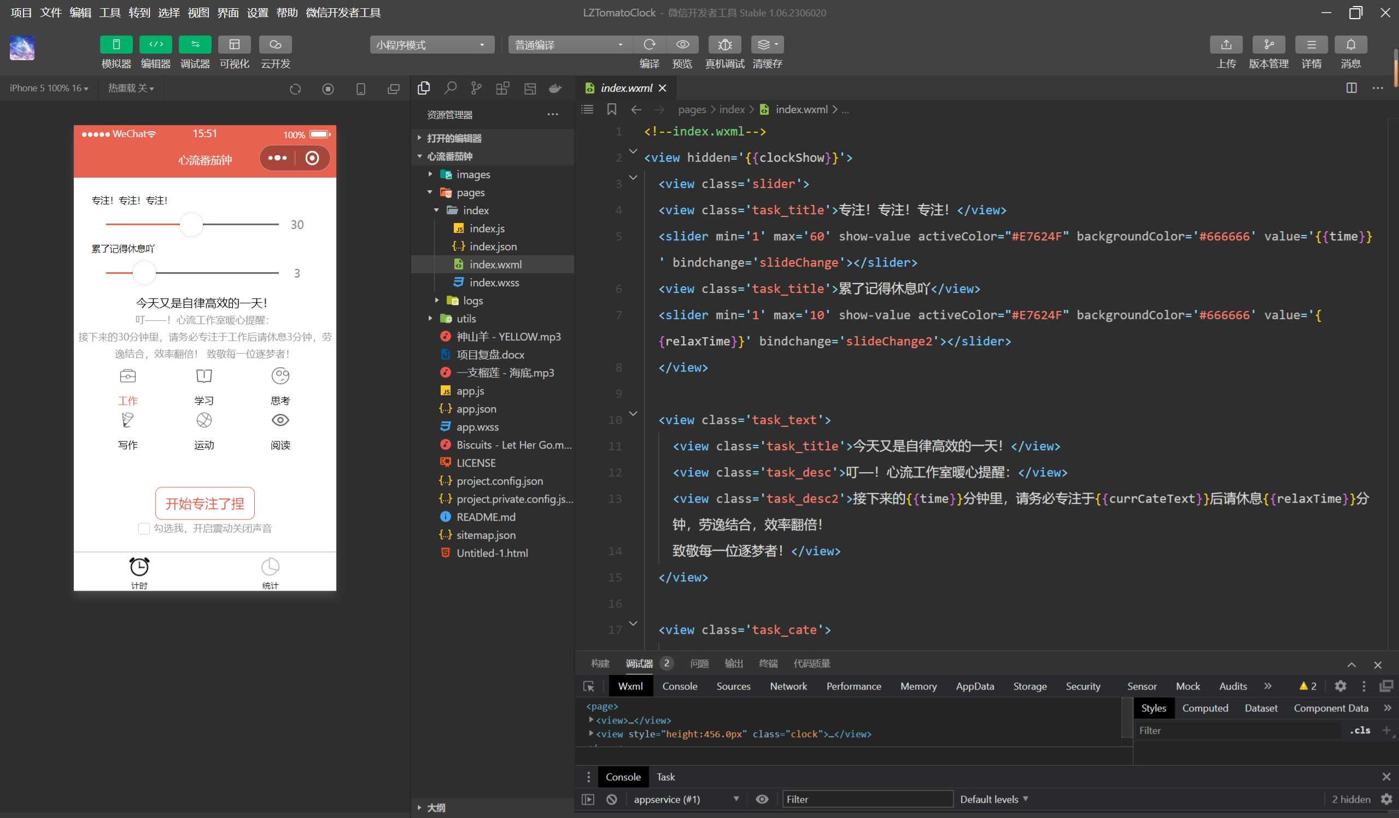

Slide 56


05
写在最后
推荐网站
1.菜鸟教程 https://www.runoob.com/
2. 小组件网站
https://developers.weixin.qq.com/miniprogram/dev/platform-capabilities/extended/weui/
推荐书籍
推荐课程
边学边练 循序渐进方能学以致用~

Slide 57
感谢观看~
——本PPT部分内容引自黑马程序员视频课

Slide 58
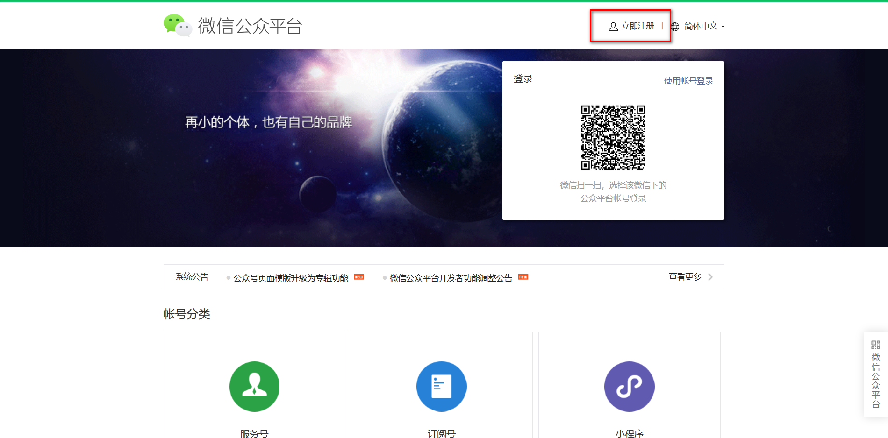
第一个小程序 - 注册小程序开发帐号
1. 点击注册按钮
使用浏览器打开 https://mp.weixin.qq.com/ 网址，点击右上角的“立即注册”即可进入到小程序开发账号的注册流程，主要流程截图如下：

Slide 59
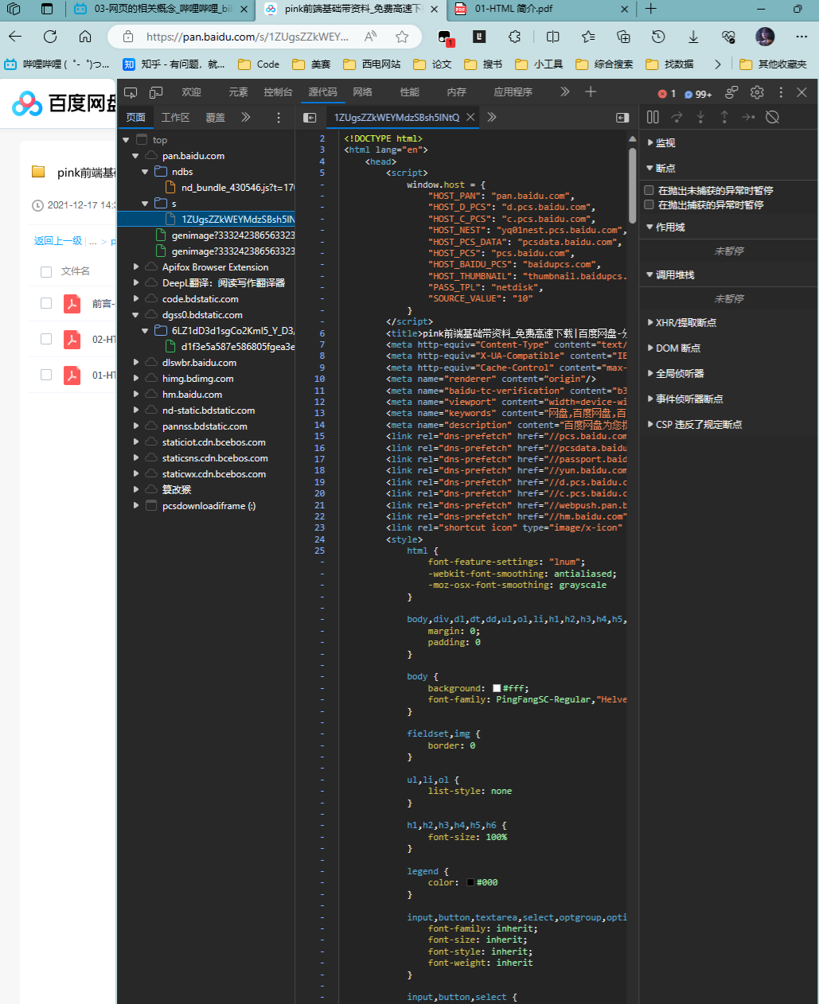
02
HTML介绍
1.超越了文本限制
2.超级链接文本
HTML指的是超文本标记语言(Hyper Text Markup Language),它是用来描述网页的一种语言。
HTML不是一种编程语言，而是一种标记语言(markup language)。标记语言是一套标记标签(markup tag).

Slide 60
02
HTML标签
基本语法概述：
1.由尖括号包围的关键词，例如 <html>
2.成对出现,例如 <html> 和 </html> ，称为双标签。标签对中的第一个标签是开始标签，第二个标签是结束标签。
3.有些特殊的标签必须是单个标签（极少情况），例如 <br />，称为单标签

Slide 61
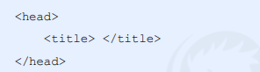
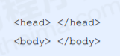
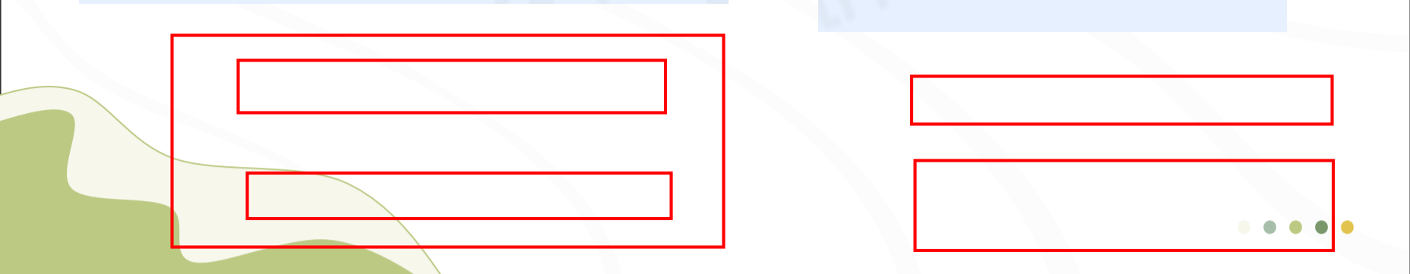
02
HTML标签
标签关系：
1.包含关系
2.并列关系

Slide 62
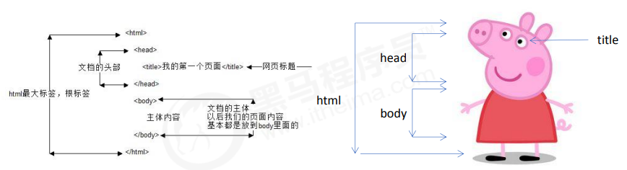
02
HTML标签
每个网页都会有一个基本的结构标签（也称为骨架标签），页面内容也是在这些基本标签上书写。
HTML标签基本结构

Slide 63
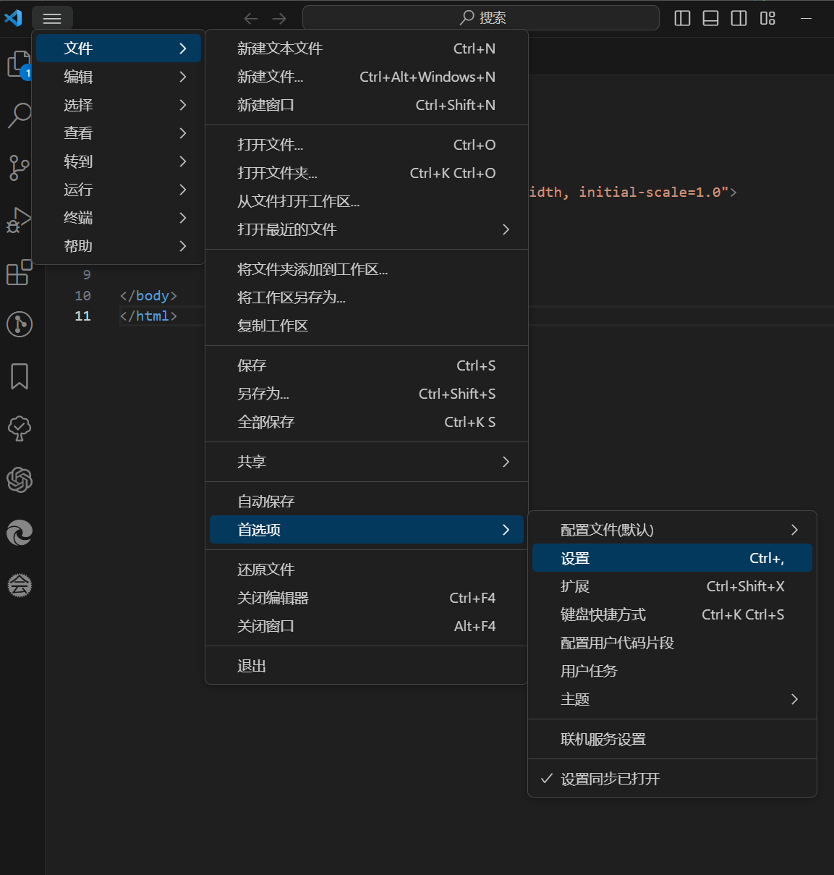
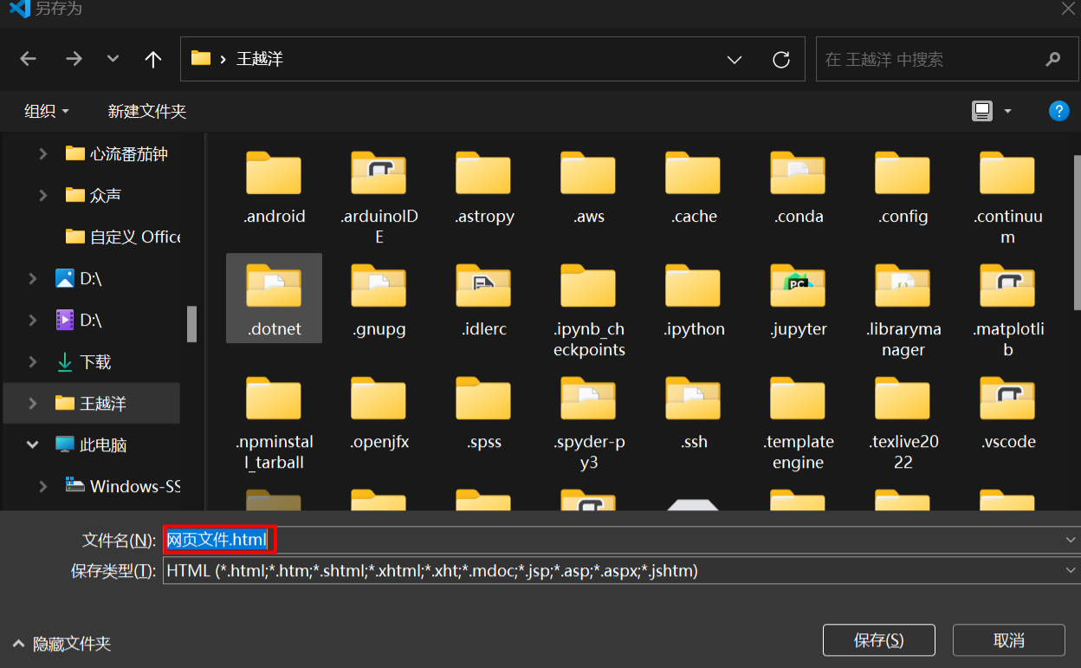
02
HTML标签&VScode
4.设置Tab键功能
1.新建文件（Ctrl + N ）
2.保存（Ctrl + S ）, 注意移动要保存为 .html 文件
3.Ctrl + 加号键 ，Ctrl + 减号键 可以放大缩小视图

Slide 64
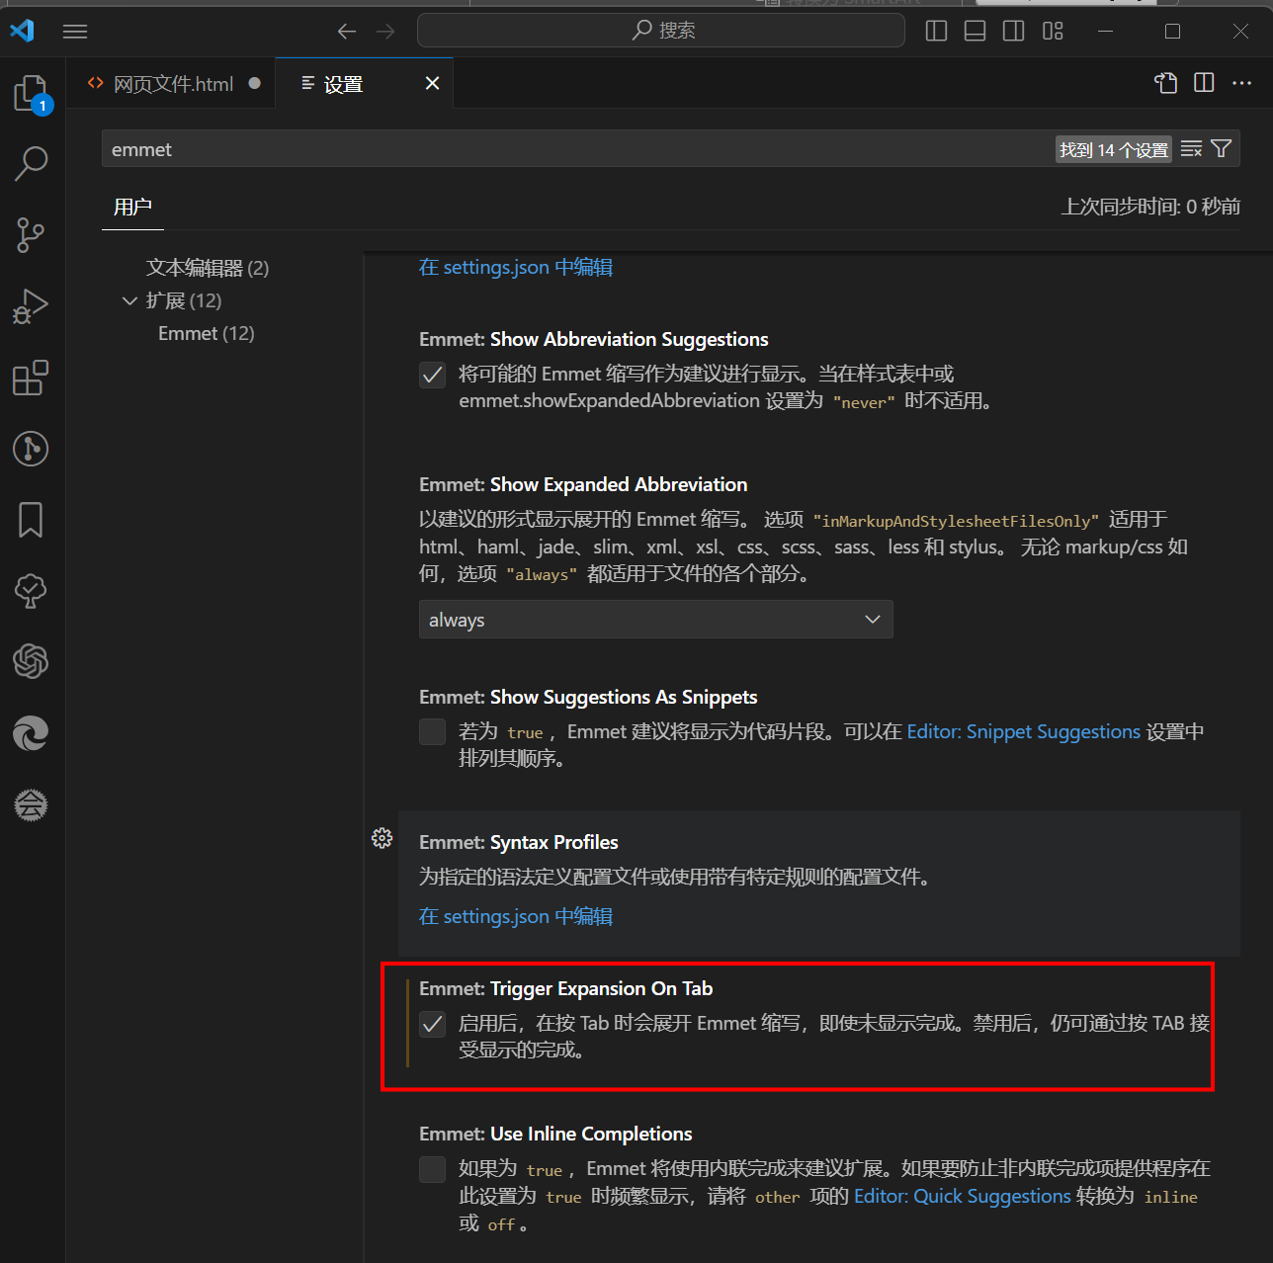
4.设置Tab键功能

Slide 65
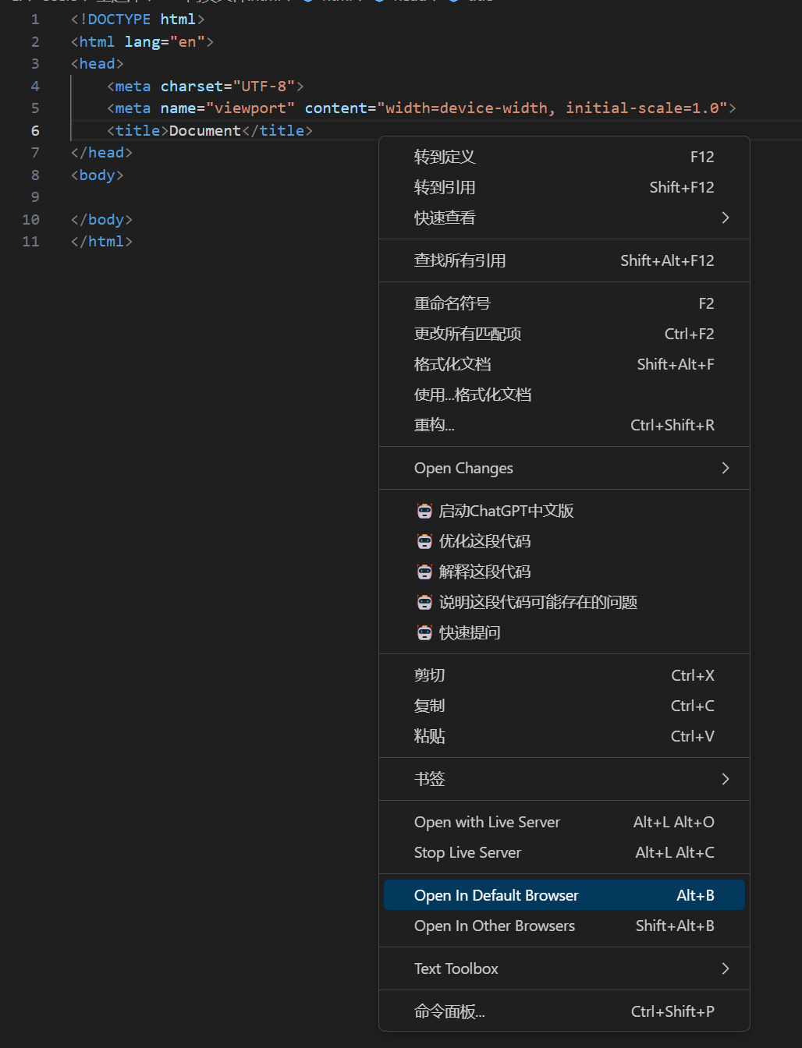
5.生成页面骨架结构。输入! 按下 Tab 键。
6.右击，选择Open In Default Browser（Alt+B）
成功打开网页！
Ctrl+/ 注释代码

Slide 66


常见的标签

Slide 67

常见的标签——盒子

Slide 68

03
CSS介绍
基本语法概述：
CSS 规则由两个主要的部分构成：选择器以及一条或多条声明。
1.选择器是用于指定 CSS 样式的 HTML 标签，花括号内是对该对象设置的具体样式
2.属性和属性值以“键值对”的形式出现：color:red;
3.属性是对指定的对象设置的样式属性，例如字体大小、文本颜色等
4.属性和属性值之间用英文“:”分开
5.多个“键值对”之间用英文“;”进行区分

Slide 69


03
CSS介绍
所有的样式，都包含在 <style> 标签内，表示是样式表。<style> 一般写到 </head> 上方。
样式格式书写
1.紧凑格式
2.展开格式
推荐样式选择器，属性名，属性值关键字全部使用小写字母，特殊情况除外
属性值前面，冒号后面，保留一个空格；选择器（标签）和大括号中间保留空格

Slide 70

03
CSS 选择器
选择器(选择符)就是根据不同需求把不同的标签选出来这就是选择器的作用

Slide 71
03
CSS 标签选择器
标签选择器（元素选择器）是指用 HTML 标签名称作为选择器，按标签名称分类，为页面中某一类标签指定统一的 CSS 样式。
能快速为页面中同类型的标签统一设置样式。
03
CSS 类选择器
要差异化选择不同的标签，单独选一个或者某几个标签，可以使用类选择器
需要用class属性来调用 class 类

Slide 72

03
CSS id选择器
id 选择器可以为标有特定 id 的 HTML 元素指定特定的样式。
HTML 元素以 id 属性来设置 id 选择器，CSS 中 id 选择器以“#" 来定义。
id 属性只能在每个 HTML 文档中出现一次。口诀: 样式#定义,结构id调用, 只能调用一次

Slide 73


03
CSS 通配符选择器
通配符选择器使用“*”定义，它表示选取页面中所有元素（标签）
不需要调用， 自动就给所有的元素使用样式

Slide 74



03
CSS应用——字体

Slide 75



Slide 76

04
JavaScript介绍

Slide 77

04
JavaScript介绍
document.write方法 打印文字
alert（）事件弹出提示框
JavaScript一般和CSS协同作用

Slide 78


04
JavaScript介绍

Slide 79

04
JavaScript介绍

Slide 80

01
项目进展和完成情况
添加标题文本
此处添加详细文本描述，建议与标题相关并符合整体语言风格，语言描述尽量简洁生动。尽量将每页幻灯片的字数控制在200字以内，据统计每页幻灯片的最好控制在5分钟之内。此处添加详细文本描述，建议与标题相关并符合整体语言风格，语言描述尽量简洁生动。
添加标题文本
根据自己的需要添加适当的文字，此处添加详细文本描述，建议与标题相关尽量简洁... ...
添加标题文本
根据自己的需要添加适当的文字，此处添加详细文本描述，建议与标题相关尽量简洁... ...
添加标题文本
根据自己的需要添加适当的文字，此处添加详细文本描述，建议与标题相关尽量简洁... ...

Slide 81
01
项目进展和完成情况
添加标题文本
添加标题文本
根据自己的需要添加适当的文字，此处添加详细文本描述，建议与标题相关尽量简洁... ...
根据自己的需要添加适当的文字，此处添加详细文本描述，建议与标题相关尽量简洁... ...
1
2
添加
标题
4
3
添加标题文本
添加标题文本
根据自己的需要添加适当的文字，此处添加详细文本描述，建议与标题相关尽量简洁... ...
根据自己的需要添加适当的文字，此处添加详细文本描述，建议与标题相关尽量简洁... ...

Slide 82
01
项目进展和完成情况
添加标题文本
根据自己的需要添加适当的文字，此处添加详细文本描述，建议与标题相关尽量简洁... ...
添加标题文本
根据自己的需要添加适当的文字，此处添加详细文本描述，建议与标题相关尽量简洁... ...
添加标题文本
根据自己的需要添加适当的文字，此处添加详细文本描述，建议与标题相关尽量简洁... ...

Slide 83
01
项目进展和完成情况
添加标题文本
根据自己的需要添加适当的文字，此处添加详细文本描述，建议与标题相关尽量简洁... ...
添加标题文本
添加标题文本
根据自己的需要添加适当的文字，此处添加详细文本描述，建议与标题相关尽量简洁... ...
根据自己的需要添加适当的文字，此处添加详细文本描述，建议与标题相关尽量简洁... ...

Slide 84
02
未来计划和准备工作
此处添加详细文本描述，建议与标题相关并符合整体语言风格，语言描述尽量简洁生动。尽量将每页幻灯片的字数控制在200字以内，据统计每页幻灯片的最好控制在5分钟之内。此处添加详细文本描述，建议与标题相关并符合整体语言风格，语言描述尽量简洁生动。

Slide 85

02
未来计划和准备工作
添加标题文本
根据自己的需要添加适当的文字，此处添加详细文本描述，建议与标题相关尽量简洁... ...
添加标题文本
根据自己的需要添加适当的文字，此处添加详细文本描述，建议与标题相关尽量简洁... ...
添加标题
添加标题文本
根据自己的需要添加适当的文字，此处添加详细文本描述，建议与标题相关尽量简洁... ...

Slide 86
02
未来计划和准备工作
添加标题文本
添加标题文本
根据自己的需要添加适当的文字，此处添加详细文本描述，建议与标题相关尽量简洁... ...
根据自己的需要添加适当的文字，此处添加详细文本描述，建议与标题相关尽量简洁... ...
添加标题文本
添加标题文本
根据自己的需要添加适当的文字，此处添加详细文本描述，建议与标题相关尽量简洁... ...
根据自己的需要添加适当的文字，此处添加详细文本描述，建议与标题相关尽量简洁... ...

Slide 87
02
未来计划和准备工作
70%
50%
90%
100%
2021
2022
2023
2024
关键词
关键词
关键词
关键词

Slide 88
02
未来计划和准备工作
添加标题文本
添加标题文本
根据自己的需要添加适当的文字，此处添加详细文本描述，建议与标题相关尽量简洁... ...
根据自己的需要添加适当的文字，此处添加详细文本描述，建议与标题相关尽量简洁... ...
01
02
03
04
添加标题文本
添加标题文本
根据自己的需要添加适当的文字，此处添加详细文本描述，建议与标题相关尽量简洁... ...
根据自己的需要添加适当的文字，此处添加详细文本描述，建议与标题相关尽量简洁... ...

Slide 89
03
团队进展和合作交流
此处添加详细文本描述，建议与标题相关并符合整体语言风格，语言描述尽量简洁生动。尽量将每页幻灯片的字数控制在200字以内，据统计每页幻灯片的最好控制在5分钟之内。此处添加详细文本描述，建议与标题相关并符合整体语言风格，语言描述尽量简洁生动。

Slide 90

03
团队进展和合作交流
单击此处添加标题文本
此处添加详细文本描述，建议与标题相关并符合整体语言风格，语言描述尽量简洁生动。尽量将每页幻灯片的字数控制在200字以内，据统计每页幻灯片的最好控制在5分钟之内。此处添加详细文本描述，建议与标题相关并符合整体语言风格，语言描述尽量简洁生动。
01
添加标题文本
根据自己的需要添加适当的文字，此处添加详细文本描述，建议与标题相关尽量简洁... ...
02
添加标题文本
根据自己的需要添加适当的文字，此处添加详细文本描述，建议与标题相关尽量简洁... ...

Slide 91
03
团队进展和合作交流
添加标题文本
添加标题文本
根据自己的需要添加适当的文字，此处添加详细文本描述，建议与标题相关尽量简洁... ...
根据自己的需要添加适当的文字，此处添加详细文本描述，建议与标题相关尽量简洁... ...
添加标题文本
添加标题文本
根据自己的需要添加适当的文字，此处添加详细文本描述，建议与标题相关尽量简洁... ...
根据自己的需要添加适当的文字，此处添加详细文本描述，建议与标题相关尽量简洁... ...

Slide 92
03
团队进展和合作交流
添加标题文本
根据自己的需要添加适当的文字，此处添加详细文本描述，建议与标题相关尽量简洁... ...
添加标题文本
根据自己的需要添加适当的文字，此处添加详细文本描述，建议与标题相关尽量简洁... ...
25%
添加标题文本
25%
根据自己的需要添加适当的文字，此处添加详细文本描述，建议与标题相关尽量简洁... ...
50%
50%
添加标题文本
90%
根据自己的需要添加适当的文字，此处添加详细文本描述，建议与标题相关尽量简洁... ...
添加标题文本
75%
根据自己的需要添加适当的文字，此处添加详细文本描述，建议与标题相关尽量简洁... ...
添加标题文本
根据自己的需要添加适当的文字，此处添加详细文本描述，建议与标题相关尽量简洁... ...

Slide 93




03
团队进展和合作交流
添加标题文本
添加标题文本
根据自己的需要添加适当的文字，此处添加详细文本描述，建议与标题相关尽量简洁... ...
根据自己的需要添加适当的文字，此处添加详细文本描述，建议与标题相关尽量简洁... ...
添加标题文本
添加标题文本
根据自己的需要添加适当的文字，此处添加详细文本描述，建议与标题相关尽量简洁... ...
根据自己的需要添加适当的文字，此处添加详细文本描述，建议与标题相关尽量简洁... ...

Slide 94
04
个人工作总结和反思
此处添加详细文本描述，建议与标题相关并符合整体语言风格，语言描述尽量简洁生动。尽量将每页幻灯片的字数控制在200字以内，据统计每页幻灯片的最好控制在5分钟之内。此处添加详细文本描述，建议与标题相关并符合整体语言风格，语言描述尽量简洁生动。

Slide 95


04
个人工作总结和反思
添加标题文本
添加标题文本
根据自己的需要添加适当的文字，此处添加详细文本描述，建议与标题相关尽量简洁... ...
根据自己的需要添加适当的文字，此处添加详细文本描述，建议与标题相关尽量简洁... ...
添加标题文本
根据自己的需要添加适当的文字，此处添加详细文本描述，建议与标题相关尽量简洁... ...
添加标题文本
根据自己的需要添加适当的文字，此处添加详细文本描述，建议与标题相关尽量简洁... ...

Slide 96

04
个人工作总结和反思
添加标题文本
根据自己的需要添加适当的文字，此处添加详细文本描述，建议与标题相关尽量简洁... ...
01
添加标题文本
根据自己的需要添加适当的文字，此处添加详细文本描述，建议与标题相关尽量简洁... ...
02
03
添加标题文本
根据自己的需要添加适当的文字，此处添加详细文本描述，建议与标题相关尽量简洁... ...

Slide 97

04
个人工作总结和反思
添加标题文本
1
根据自己的需要添加适当的文字，此处添加详细文本描述，建议与标题相关尽量简洁... ...
添加标题文本
2
根据自己的需要添加适当的文字，此处添加详细文本描述，建议与标题相关尽量简洁... ...
添加标题文本
3
根据自己的需要添加适当的文字，此处添加详细文本描述，建议与标题相关尽量简洁... ...
4
添加标题文本
根据自己的需要添加适当的文字，此处添加详细文本描述，建议与标题相关尽量简洁... ...

Slide 98
04
个人工作总结和反思
添加标题文本
根据自己的需要添加适当的文字，此处添加详细文本描述，建议与标题相关尽量简洁... ...
关键词
关键词
添加标题文本
根据自己的需要添加适当的文字，此处添加详细文本描述，建议与标题相关尽量简洁... ...
添加标题文本
根据自己的需要添加适当的文字，此处添加详细文本描述，建议与标题相关尽量简洁... ...
添加标题文本
关键词
关键词
根据自己的需要添加适当的文字，此处添加详细文本描述，建议与标题相关尽量简洁... ...

Slide 99
谢谢观看
半年工作计划 / 工作汇报 / 项目汇报 / 个人总结
Your content to play here, or through paste in this box, and select only the text. Your content to play here
汇报人：51PPT模板网
时间：2023.09.08

Slide 100
© 51PPT模板网 www.51pptmoban.com 原创作品
仅供学习参考之用！未经许可禁止在PC/M/App平台转载、传播、贩卖！
51PPT模板网，幻灯片演示模板及素材 免费 下载！
51PPT模板网 唯一访问网址：www.51pptmoban.com

